Slide 1
AJAX + SPA게시판
API 인터페이스 구축

Slide 2
SPA : Single Page Application
서버로부터 완전한 새로운 페이지를 불러오지 않고 현재의 페이지를 동적으로 다시 작성함으로써 사용자와 소통하는 웹어플리케이션 이나 웹사이트 (위키백과)
사용자 경험의 간섭을 막아주고, 마치 데스크탑 어플리케이션 처럼 동작하도록 한다.

Slide 3
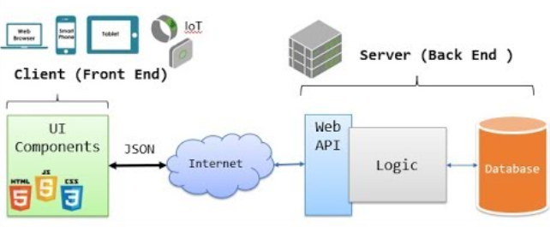
SPA 구축 기본 요소, SPA 구축의 핵심 API
이 단계를 설계하는 것이 핵심이며, API 인터페이스를 구축하는 단계이다
API : Application Programming Interface

Slide 4
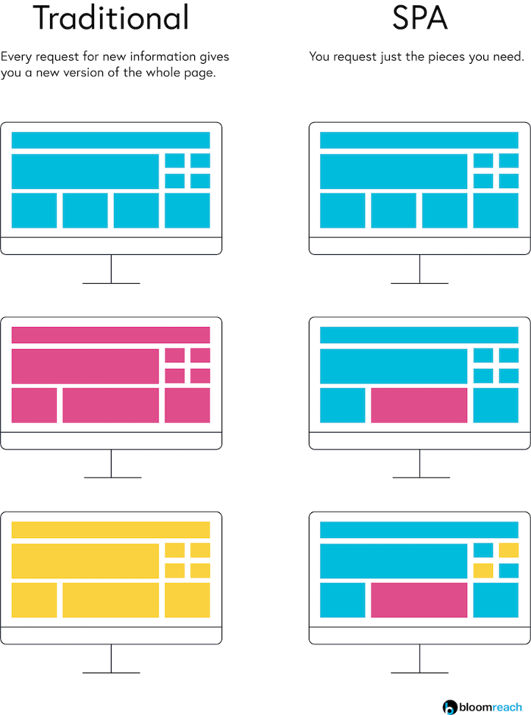
기존vsSPA
[SPA방식]
업데이트가 필요한 부분만 동적으로 로딩 + 업데이트 가능
[기존방식]
매 페이지마다 새로이 로딩 발생
Notes:
https://www.bloomreach.com/en/blog/2018/07/what-is-a-single-page-application.html

Slide 5
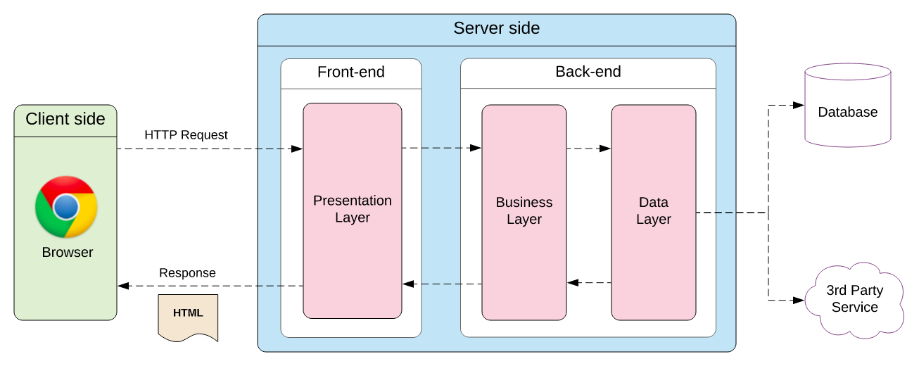
기존방식
Notes:
https://elmprogramming.com/what-is-a-single-page-app.html

Slide 6
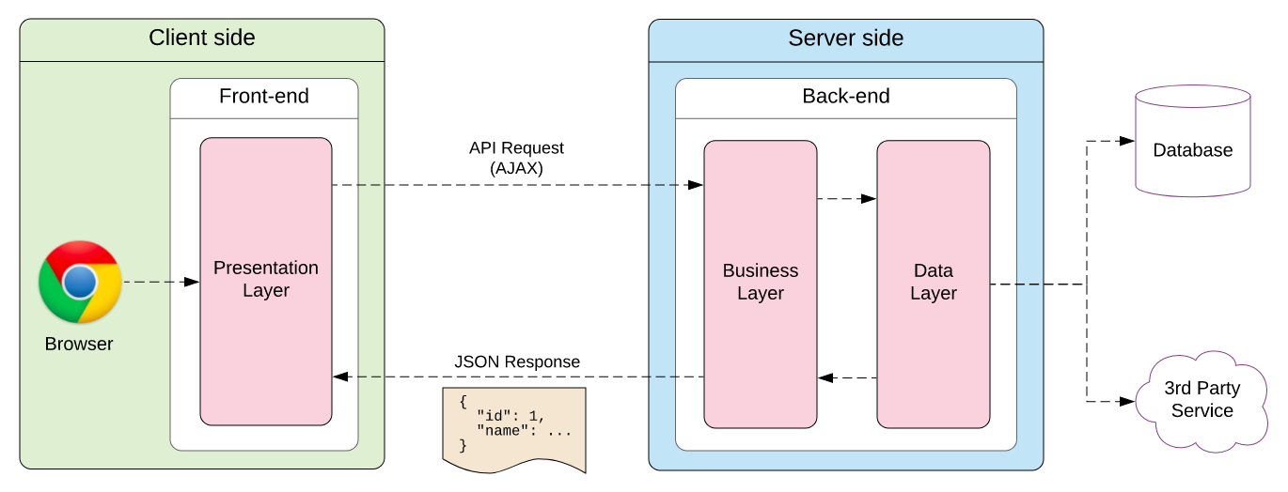
SPA (API) 방식
꼭 JSON 일 필요는 없으나, JSON 이 가장 다루기 좋고, 배열, 오브젝트 등의 데이터 표현에 유리하다.

Slide 7
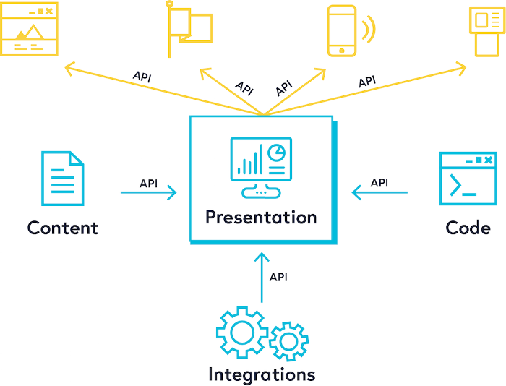
API 중심설계
이점

Slide 8

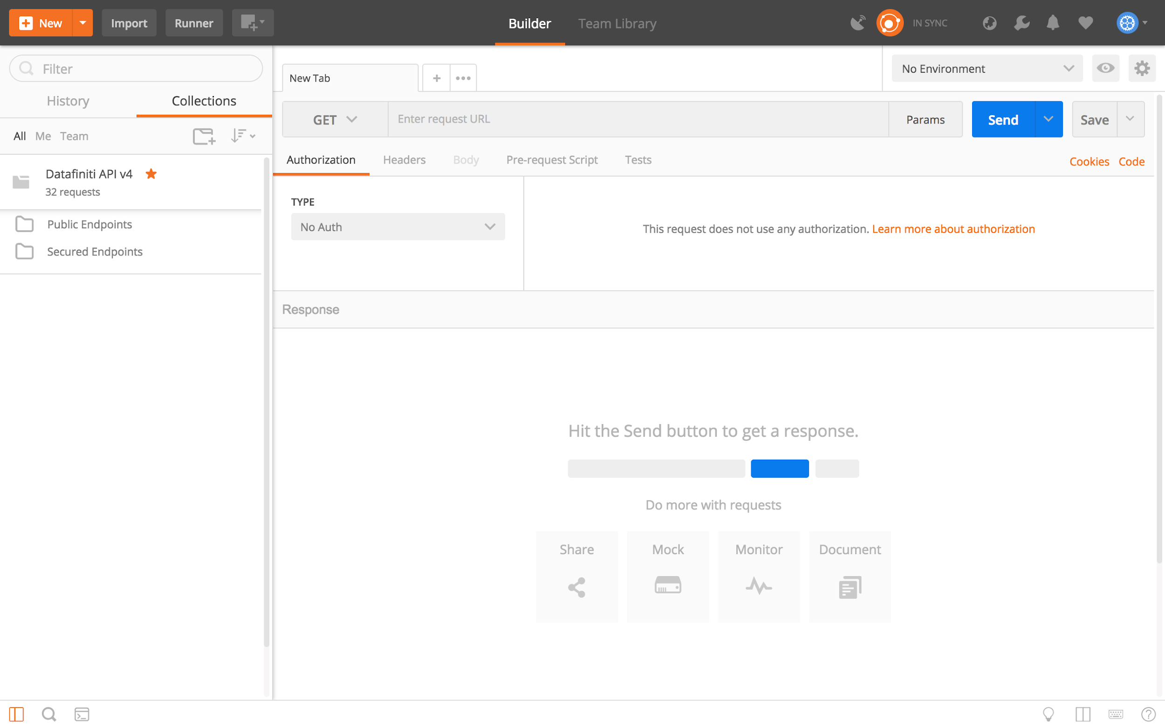
API 작성시 유용한 툴
이 외에도 다양한 툴들이 있다
SoapUI. ...
Postman. ...
Katalon Studio. ...
Tricentis Tosca. ...
Apigee. ...
JMeter. ...
Rest-Assured. ...
Assertible.
Notes:
https://m.blog.naver.com/PostView.nhn?blogId=genycho&logNo=221291502851&proxyReferer=https:%2F%2Fwww.google.com%2F

Slide 9





API 중심 개발에 특화된 기술
서버
(백엔드)
클라이언트 (프론트엔드)
데이터

Slide 10
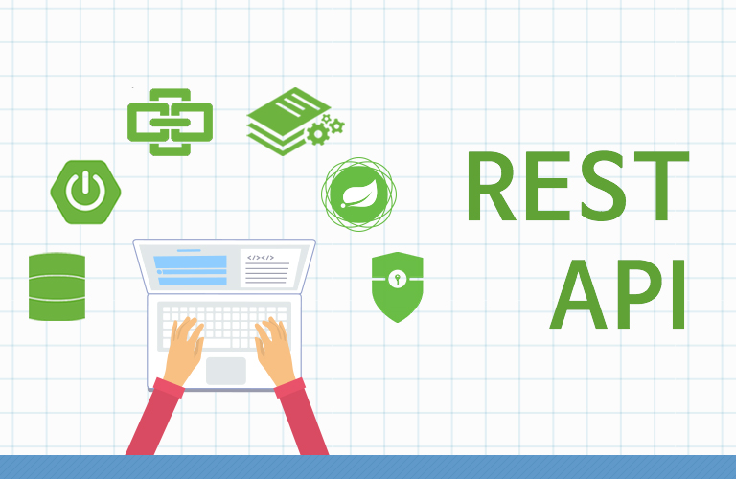
Spring 기반 REST API
• 스프링 프레임워크
• 스프링 부트
• 스프링 데이터 JPA
• 스프링 HATEOAS
• 스프링 REST Docs
• 스프링 시큐리티 OAuth2

